Slide 1
Martti Ahtisaaren koulu osallisuuden vuosikello
Oppilastaso
Koulun henkilökunnan taso
Huoltajataso

Slide 2
Toimintakulttuurin laadintaa ohjaavat periaatteet (ops –perusteet 2014)
Oppiva yhteisö toimintakulttuurin ytimenä
Hyvinvointi ja turvallinen arki
Vuorovaikutus ja monipuolinen työskentely
Kulttuurinen moninaisuus ja kielitietoisuus
Osallisuus ja demokraattinen toiminta
Yhdenvertaisuus ja tasa-arvo
Vastuu ympäristöstä ja kestävään tulevaisuuteen suuntautuminen

Slide 3
Osallisuuden määrittelyä (kiilakoski, gretscel, nivala, 2012)
Osallisuuden ulottuvuudet: koskee sekä yhteisöä että yksilöä.
Tunnustus: minulla on oikeus toimia.
Toiminta: haluan toimia ja vaikuttaa.
Kokemus: tunnen, että minua kuunnellaan ja minulla on ollut mahdollisuus osallistua.
Toisin sanoen: osallistavaa kulttuuria luotaessa on kiinnitettävä huomiota 1. muodolliseen asemaan ja oikeuteen toimia; 2. syntyvään toimintaan; sekä 3. kokemuksiin toiminnan laadusta. Näitä on myös arvioitava.

Slide 4
Oppilastason osallisuus
”Koulutyö järjestetään siten, että sen perustana on oppilaiden osallisuus ja kuulluksi tuleminen. Huolehditaan siitä, että oppilaat saavat kokemuksia yhteistyöstä ja demokraattisesta toiminnasta omassa opetusryhmässä, koulussa ja sen lähiympäristössä sekä erilaisissa verkostoissa.
Oppilaiden osallistuminen oman koulutyönsä ja ryhmänsä toiminnan suunnitteluun on luonteva tapa vahvistaa osallisuutta. Monialaisten oppimiskokonaisuuksien suunnittelussa oppilaiden osuus on tärkeä. Lisäksi oppilaita rohkaistaan vaikuttamaan myös koulun yhteisen toiminnan ja oppimisympäristön suunnitteluun ja kehittämiseen. Oppilaille tulee järjestää mahdollisuus osallistua opetussuunnitelman ja siihen liittyvien suunnitelmien sekä koulun järjestyssäännön valmisteluun[1]. Oppilaat ovat myös mukana arvioimassa ja kehittämässä yhteistyötä.
Perusopetuslain mukaan koululla tulee olla sen oppilaista muodostuva oppilaskunta. Oppilaskunnan ja sen toimielinten tehtävänä on edistää oppilaiden yhteistoimintaa, vaikutusmahdollisuuksia ja osallistumista.[2] Se innostaa oppilaita esittämään näkemyksiään, toimimaan ja vaikuttamaan omiin ja yhteisiin asioihin. Oppilaskunta sekä koulun ja kunnan muut osallisuutta tukevat rakenteet ja toimintatavat tarjoavat tilaisuuksia harjoitella demokratiataitoja käytännössä.” (OPS –perusteet, 2014)
Lisää osallisuudesta: http://www.opinkirjo.fi/fi/opettajat_ja_ohjaajat/osallisuuskasvatus

Slide 5
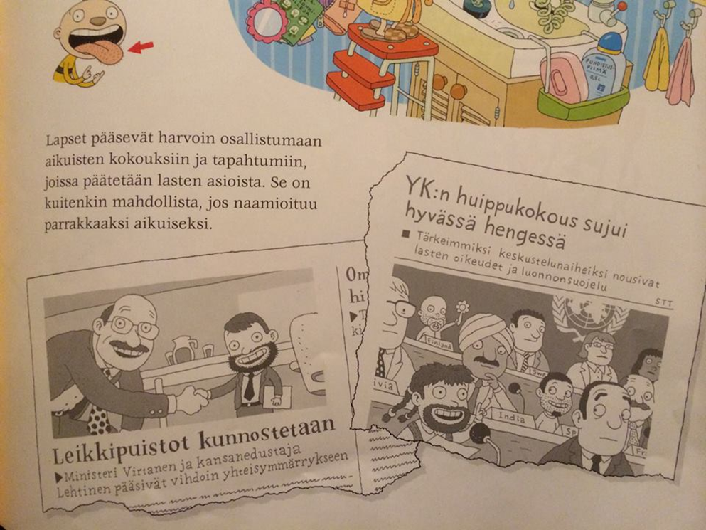
Onko lasten helppo osallistua?

Slide 6
Martin koulun oppilaiden osallisuuden taso
Elokuu
- Oppilaskunnan hallituksen jäsenten vaalien pohjustus
- Hallituksen tehtävien, tavoitteiden ja periaatteiden esittely
-Kummi/verso/välkkäriohjaajatoiminnan käynnistäminen, oppilaiden koulutus
Syyskuu
- Uusien hallituksen jäsenten valinnat
- Uuden hallituksen järjestäytyminen
- Hallituksen alkukoulutus, tutustuminen ja ryhmäytyminen
Lokakuu
- Toimintasuunnitelman laatiminen
- Hallituksen jäsenten ryhmäytymisharjoituksia
Marraskuu
- Yleiskokous, jossa uusi hallitus esittäytyy, kaikille oppilaille äänestystilanne jostakin ajankohtaisesta aiheesta ja toimintasuunnitelman esittely
- Oppilaskunnan hallituksen edustajien vierailu vanhempainyhdistyksen kokouksessa
Huhtikuu
- Koko oppilaskunnalle kohdistettu kysely PedaNet, jossa kerätään tietoa oppilaiden kouluviihtyvyydestä, yhdestä lukuvuosisuunnitelman osa-alueesta ja muista painotuksista.
- KiVa –kyselyyn osallistuminen
- Kummitoiminnan käynnistäminen ja sopiminen
Toukokuu
Oppilaskunnan hallituksen, välkkäriohjaajatoiminnan, kummioppilastoiminnan ja versotoiminnan:
- Lukuvuoden toiminnan arviointia
- toimintakauden päätöstilaisuus
- Tulevien ekaluokkalaisten kummien mukanaolo kouluuntutustumispäivässä

Slide 7
Läpi lukuvuoden jatkuvat toiminnot
  Oppilaskunnan hallituksen kokoukset ja toiminta toimintasuunnitelman mukaisesti
    Hallituksen kokouksen jälkeen oman luokan tunnilla ”oppilaskuntatuokio”, jolloin hallituksen jäsenellä mahdollisuus tiedottamiseen ja kerätä terveisiä oppilailta hallitukselle.
Oppilaiden edustus Kuopion lasten parlamentissa
Oppilasedustus yhteisöllisessä oppilashuoltotyöryhmässä
Oppilaiden palautelaatikko
Verso-toiminta
Kummioppilastoiminta
Välkkäriohjaajatoiminta
Info-tv:n käyttäminen

Slide 8
Koulun Henkilökunnan tason osallisuus
Henkilöstön tiivis yhteistyö edesauttaa koulun kasvatus- ja opetustavoitteiden toteuttamista. Koulutyö järjestetään tarkoituksenmukaisesti ja joustavasti yhdessä toimien ja työtä jakaen. Aikuisten yhteistyö, kuten samanaikaisopettajuus, mallintaa koulun toimintaa oppivana yhteisönä myös oppilaille. Yhteistyötä tarvitaan erityisesti monialaisten oppimiskokonaisuuksien suunnittelussa ja toteuttamisessa, oppimisen arvioinnissa ja tuessa sekä oppilashuollon toteuttamisessa.
(OPS –perusteet, 2014)

Slide 9
Koulu on kasvuyhteisö
Koulu tuottaa kasvatuksellisia vaikutuksia paitsi opetuksella, myös arkisen toimintansa muodolla.
  Käsitykset toimijuudesta, kansalaisuudesta, sukupolvisuhteista.
Kyse on myös siitä, missä määrin koulu toimii demokraattisesti.
  Ovatko oppilaat toiminnan kohteita (l. objekteja) vai toimijoita (subjekteja).
  (Kiilakoski, 3.5.2015)

Slide 10
Martin koulun Henkilökunnan osallisuuden taso
Elokuu: Lukuvuoden suunnitteluvesopäivään osallistuminen. Koulun alku, tutustuminen, toiminta-ajatus ja yhteiset sopimukset haltuun (ABC –kirja)! Palkituksen ja integroinnin suunnittelu tiimeittäin. Yhteinen suunnittelu vanhempien kanssa tehtävään yhteistyöhön tiimeittäin, lukuvuoden ensimmäinen vanhempainilta. Pelastussuunnitelmaan, kriisisuunnitelmaan ja sairaan lapsen hoito-ohjeistukseen perehtyminen.
Syyskuu: Oman tiimin kanssa ryhmäytyminen alkaa, kokousajoista sopiminen , lukuvuosisuunnitelman laadinta koskien luokkatasoyhteistyötä. Vastuualueista sopiminen ja tavoitteiden kirjaaminen lukuvuosisuunnitelmaan.
Lokakuu : Luokkatasotiimin viikottaiset kokoontumiset. Syysloman jälkeen joulujuhlatiimin ensikokoontuminen, Arviointikeskusteluihin valmistautuminen alkaa. Itsearviointiilomakkeen muokkaaminen luokkatasolle sopivaksi.
Marraskuu: Arviointikeskustelut pidetään välillä marras-tammikuu.
Joulukuu: Joulujuhla, joulukahvit. Koko koulun väen pikkujoulu.
Maaliskuu: Hiihtoloman jälkeen kevätjuhlatiimin ensimmäinen kokoontuminen. Kirjatilaukset ja koulutarviketilaukset luokkatasotiimeittäin. Kehityskeskustelut.
Huhtikuu: Kevätarvioinnin suunnittelu alkaa. Lukuvuosisuunnitelman arviointi luokkatasotiimeittäin ja vastuualueittain. Kehityskeskustelut. Lukuvuoden arviointi –veso.
Toukokuu: Oppilaiden lukuvuosiarviointi, kevätjuhla, lukuvuoden päätöstilaisuus, kehityskeskustelut.

Slide 11
Läpi lukuvuoden jatkuvat toiminnot
Virkistyksiin osallistuminen (koko työyhteisö/oman tiimin osalta) tarkoituksena ryhmäytyminen, ryhmähengen luominen, ryhmäänkuulumisen tunne yhteiseen hiileen puhaltamisen takeena (järjestäjänä voi olla kuka tahansa, suunnitteluryhmä, tyhy –pari, koulun johto tai virkistysryhmä)
Luokkatasotiimin viikottaiset kokoukset
Jatkuvan kehittämisen periaate, yhteisiin pelisääntöihin ja toiminta-ajatukseen sitoutuva toiminta, palutteen antaminen ja ABC –kirjan muokkaamiseen osallistuminen
Restoratiivinen ajattelu yhteistyössä eri toimijoiden kanssa
Avoin, matalan kynnyksen yhteydenpito koteihin oppilaan asioissa
Opetuksesta vastaaminen
Tuen suunnitteluun ja järjestämiseen osallistuminen yhteistyössä huoltajien kanssa

Slide 12
Huoltajatason vuosikello
Kodin ja koulun yhteistyö
Perusopetuslain mukaan opetuksessa tulee olla yhteistyössä kotien kanssa^{[3]}. Yhteistyöllä tuetaan kasvatuksen ja opetuksen järjestämistä siten, että jokainen oppilas saa oman kehitystasonsa ja tarpeidensa mukaista opetusta, ohjausta ja tukea. Yhteistyö edistää oppilaiden tervettä kasvua ja kehitystä. Huoltajien osallisuus sekä mahdollisuus olla mukana koulutyössä ja sen kehittämisessä on keskeinen osa koulun toimintakulttuuria. Kodin ja koulun kasvatusyhteistyö lisää oppilaan, luokan ja koko kouluyhteisön hyvinvointia ja turvallisuutta.
Huoltajalla on ensisijainen vastuu lapsensa kasvatuksesta. Hänen on myös huolehdittava siitä, että oppivelvollisuus tulee suoritettua. Perusopetuslain mukaan oppivelvollisuuden voi suorittaa joko siten, että oppilas osallistuu opetukseen tai saa muulla tavalla perusopetuksen oppimäärää vastaavat tiedot.^{[4]} Koulu tukee kotien kasvatustehtävää ja vastaa oppilaan opetuksesta ja kasvatuksesta kouluyhteisön jäsenenä.
Vastuu kodin ja koulun yhteistyön edellytysten kehittämisestä on opetuksen järjestäjällä. Yhteistyön lähtökohtana on luottamuksen rakentaminen, tasavertaisuus ja keskinäinen kunnioitus. Yhteistyössä otetaan huomioon perheiden moninaisuus sekä tiedon ja tuen tarpeet. Yhteistyön onnistumiseksi tarvitaan koulun henkilöstön aloitteellisuutta ja henkilökohtaista vuorovaikutusta huoltajien kanssa sekä muutoin monipuolista viestintää. Kodin ja koulun yhteistyötä toteutetaan sekä yhteisö- että yksilötasolla.
Voidakseen huolehtia kasvatustehtävästään huoltajan tulee saada tietoa lapsensa oppimisen ja kasvun edistymisestä sekä mahdollisista poissaoloista^{[5]}. Lisäksi huoltajan kanssa keskustellaan opetuksen järjestämisen keskeisistä asioista, kuten opetussuunnitelmasta, oppimisen tavoitteista, oppimisympäristöistä ja työtavoista, oppimisen tuesta ja oppilashuollosta, arvioinnista ja todistuksista sekä opiskeluun liittyvistä valinnoista ja lukuvuoden erilaisista tapahtumista. Kannustavat ja oppilaan oppimista ja kehitystä myönteisesti kuvaavat viestit ovat tärkeitä. Säännöllisen palautteen avulla huoltaja voi osaltaan tukea lapsensa tavoitteellista oppimista ja koulunkäyntiä. Erityisen tärkeää yhteistyö on oppilaan koulupolun nivelvaiheissa sekä oppimisen ja koulunkäynnin tukea suunniteltaessa ja toteutettaessa. Henkilökohtaisten ja ryhmätapaamisten lisäksi yhteistyössä hyödynnetään tieto- ja viestintäteknologiaa.
Huoltajille tarjotaan mahdollisuuksia tutustua koulun arkeen ja osallistua koulun toiminnan ja kasvatustyön tavoitteiden suunnitteluun, arviointiin ja kehittämiseen yhdessä koulun henkilöstön ja oppilaiden kanssa. Yhteinen arvopohdinta luo perustaa yhteiselle kasvatustyölle. Kodin ja koulun yhteistyössä edistetään myös huoltajien keskinäistä vuorovaikutusta ja luodaan pohjaa vanhempainyhdistystoiminnalle. Vanhempien verkostoituminen ja yhteinen toiminta vahvistavat yhteisöllisyyttä ja antavat tukea opettajien ja koulun työlle. (OPS –perusteet, 2014)

Slide 13
Miksi mukaan vanhempaintoimintaan?
Koulun käytännöt tulevat tutuiksi ja voit olla mukana kehittämässä niitä
Voit vaikuttaa koulun ja asuinalueen viihtyisyyteen ja turvallisuuteen
Voit vaikuttaa asuinalueesi päätöksentekoon
Olet mukana järjestämässä mukavaa toimintaa lapsille ja nuorille
Voit vaihtaa ajatuksia muiden vanhempien kanssa lasten kasvatuksesta ja vanhemmuudesta
Olet mukana rakentamassa paikallista aikuisten turvaverkkoa lasten ja nuorten ympärille
Tutustut paremmin koulun henkilökuntaan
Opit tuntemaan lapsesi kavereita ja heidän vanhempiaan
Vanhempainyhdistystoiminta on monimuotoista lasten kasvua, oppimista ja hyvinvointia edistävää vapaaehtoistyötä, joka tuottaa iloa myös tekijöilleen. Ota rohkeasti yhteyttä lapsesi koulun vanhempainyhdistykseen ja lähde mukaan.
Lisää osallisuudesta: http://www.vanhempainliitto.fi/vanhempaintoiminta/osallisuus
      (Suomen vanhempainnliitto)

Slide 14
Martin koulun Huoltajien osallisuuden taso, työstön alla

Slide 15
Vuosikello, esimerkki
http://www.vanhempainliitto.fi/filebank/1747-Vuosikello_malli.pdf

Slide 16
Läpi lukuvuoden jatkuvat toiminnot
Avoin yhteydenpito kouluun lasta koskevissa asioissa
Aktiivinen, kyselevä ote
Koulun järjestämiin tapahtumiin osallistuminen (vanhempainillat, avoimet koulupäivät, tapahtumat)
Luokkatoimikunnan työhön osallistuminen
Oppilashuollon toimintaan osallistuminen tarvittaessa
Kolmiportaisen tuen mukaisten suunnitelmien noudattaminen omalta osalta
Oppimisen tukena oleminen (läksyt, tietoisuus kouluasioista, Wilma) ja myönteinen asenne oppimista ja koulua kohtaan

